Slide 1
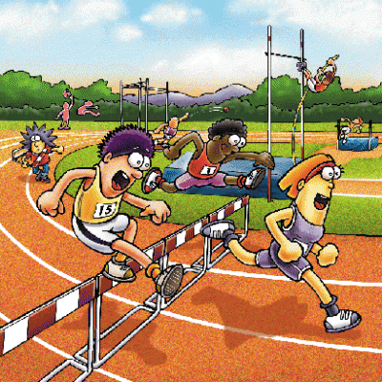
100 METROS COM BARREIRA

Slide 2
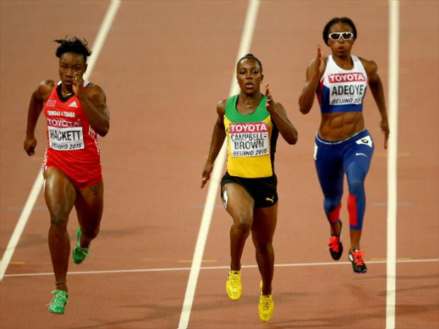
O que é?
É uma modalidade atlética praticada por mulheres e raramente por homens. A distância entre as barreiras são de 8,5 metros para mulheres e 9,14 para os homens.
Não há nenhuma penalidade para os atletas que esbarrarem na barreira, mas é prejudicial a sua velocidade.
Uma das penalidades é se o atleta invadir a raia adversária.

Slide 3
Recordes Mundiais
POSIÇÃO | TEMPO | ATLETA | DATA | LOCAL
1 | 12:20 | KENDRA HARRISON | 22/O7/2016 | LONDRES
2 | 12:21 | YORDANKA DONKOVA | 20/08/1998 | STARA ZAGORA
3 | 12:24 12:24 | YORDANKA DONKOVA KENDRA HARRISON | 28/08/1998 28/05/2016 | STARA ZAGORA EUGENE
5 | 12:25 | GINKA ZAGORCHEVA | 08/08/1987 | DRAMA

Slide 4
Recordes Olímpicos
POSIÇÃO | TEMPO | ATLETA | MEDALHA | LOCAL
1 | 12:35 | SALLY PEARSON | OURO | LONDRES 2012
2 | 12:37 12:37 | JOANNA HAYES DRAWN HARPER | OURO PRATA | ATENAS 2004 LONDRES 2012
4 | 12:38 | YORDANKA DONKOVA | OURO | SEUL 1988
5 | 12:39 | SALLY PEARSON |  | LONDRES 2012

